Slide 1
Feste und Bräuche

Slide 2
November
Der November erinnert uns daran, dass unser irdisches Leben vergänglich^{[1]} ist. Dazu gibt es verschiedene Gedenktage.
Am 1. November feiert die katholische Kirche das Fest "Allerheiligen" und am 2. oder 3. November das Fest "Allerseelen". Sie denkt an ihre Heiligen und die verstorbenen Gläubigen. Auf den Friedhöfen werden die Gräber schön geschmückt und Grablichter angesteckt^{[2]}

Slide 3
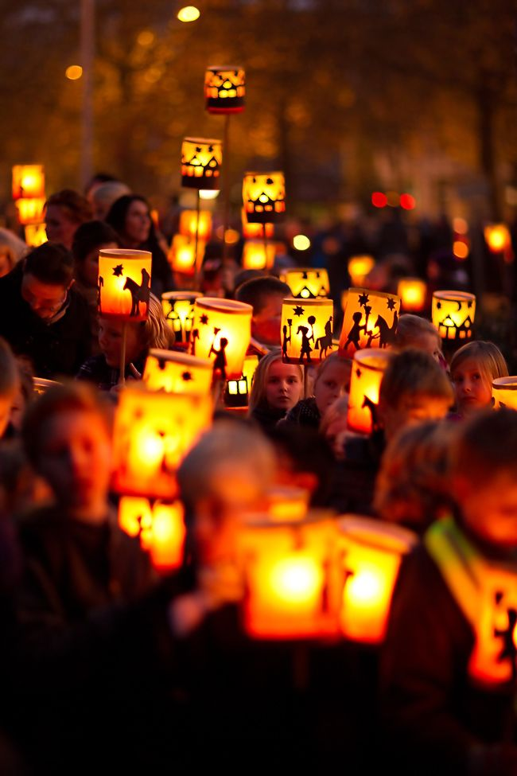
Am 11. November feiern die Kinder besonders in den katholischen Gegenden Deutschlands das Martinsfest. Es erinnert an den heiligen Martin, der mit seinem Schwert seinen Mantel teilte, um einem frierendem Bettler zu helfen. Mit vielen bunten Laternen, die sie vorher selber gebastelt haben, ziehen sie im Dunkeln durch die Straßen und singen Lieder. Den Zug führt ein Reiter an, der als St. Martin verkleidet ist. Am Ende des Umzuges warten ein Martinsfeuer und oft auch eine mit vielen Süßigkeiten gefüllte Martinstüte auf die Kinder. Die Erwachsenen freuen sich in dieser Zeit auf die Martinsgans, einen schönen, gefüllten Gänsebraten.

Slide 4
Mit dem Buß- und Bettag^{[3]}, dem Volkstrauertag^{[4]} und dem Totensonntag^{[5]} neigt sich der November dem Ende zu. Jetzt beginnt die Advents- und Weihnachtszeit.

Slide 5
Fragen zum Text
1.Woran erinnert uns November?
2.Was feiert die katholische Kirche am 1.November?
3.Was machen die Menschen an den Friedhöfen?
4.Was und wo feiern die Menschen am 11. November?
5.Was basteln die Kinder vor dem Martinstag?
6.Wer führt den Zug?
7.Was wartet auf die Kinder am Ende des Umzuges?
8.Welche Feiertage sind am Ende November?

Slide 6
1 | am 1. November | A | das Martinsfest
2 | am 2. oder 3. November | B | Buß- und Bettag, dem Volkstrauertag und dem Totensonntag
3 | am 11. November | C | das Fest "Allerheiligen"
4 | Am Ende November | D | das Fest "Allerseelen"

Slide 7
Dezember
Mit dem ersten Advent beginnt ein neues Kirchenjahr. Advent ist die Zeit des Wartens auf das Wiederkommen von Jesus Christus aber auch des Wartens auf Weihnachten.
In dieser dunklen Zeit brennen viele Kerzen. An jedem Sonntag im Advent zündet man eine Kerze an einem Adventskranz an. Wenn alle vier Kerzen brennen, ist es bald Weihnachten. Um das Warten zu erleichtern, gibt es auch den Adventskalender. An jedem Tag wird ein weiteres Türchen am Kalender geöffnet. Auch viele Feste, Weihnachtsmärkte und musikalische Darbietungen gibt es während dieser Zeit^{[6]}.
Viele Kinder freuen sich auf das Nikolausfest am 6. Dezember. Nikolaus^{[7]} war ein christlicher Bischof , der wegen seiner Freigiebigkeit sehr geliebt wurde. Heute werden an diesem Tag die Kinder mit Süßigkeiten beschenkt^{[8]}.
Am 24. Dezember ist dann endlich Heiligabend. Unter dem Tannenbaum werden die Geschenke verteilt. Viele Menschen gehen in die Kirche, singen Lieder und hören auf die gute Nachricht, dass Jesus Christus, der Sohn Gottes, auf diese Erde kam und Mensch wurde. Dies wird dann auch an Weihnachten^{[9]} gefeiert. Weihnachten ist ein richtiges Familienfest.
Am 31. Dezember ist das Jahr zu Ende. An Silvester feiert man mit Freunden und der Abschluss ist immer ein buntes Feuerwerk. Das neue Jahr hat begonnen!

Slide 8
Fragen zum Text
1.Was ist Advent?
2. Was zündet man an jedem Sonntag im Advent?
3.Welche Symbole der Adventszeit gibt es in Deutschland?
4.Was feiern die Kinder in Deutschland am 6 Dezember?
5.Wer war Nikolaus?
6.Wann feiern die Deutschen den Heiligenabend?
7.Wann ist das Jahr zu Ende?

Slide 9
1 | Wenn alle vier Kerzen brennen, ist es bald Weihnachten. | A | Багато людей ідуть до церкви, співають і пісні та чують новину про те, що Ісус Христос, син Божий, зійшов на землю і став чоловіком.
2 | Weihnachten ist ein richtiges Familienfest. | B | 24 грудня, нарешті святвечір.
3 | Am 31. Dezember ist das Jahr zu Ende. | C | Кожної неділі в період Адвенту на різдвяному вінку запалюють свічку.
4 | Viele Menschen gehen in die Kirche, singen Lieder und hören auf die gute Nachricht, dass Jesus Christus, der Sohn Gottes, auf diese Erde kam und Mensch wurde. | D | В цей день, сьогодні, дітей обдаровують солодощами.
5 | Am 24. Dezember ist dann endlich Heiligabend. | E | Коли горять чотири свічки, значить скоро Різдво.
6 | An jedem Sonntag im Advent zündet man eine Kerze an einem Adventskranz an. | F | Різдвяний календар існує для того, щоб полегшити очікування.
7 | Heute werden an diesem Tag die Kinder mit Süßigkeiten beschenkt^{[8]}. | G | 31 грудня закінчується рік.
8 | Um das Warten zu erleichtern, gibt es auch den Adventskalender. | H | Кожного дня на календарі відкривається наступне віконечко.
9 | An jedem Tag wird ein weiteres Türchen am Kalender geöffnet. | I | Різдво – це справжнє родинне свято.

Slide 10
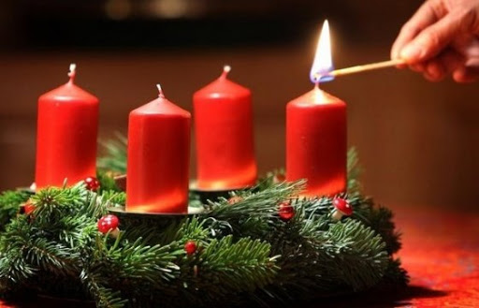
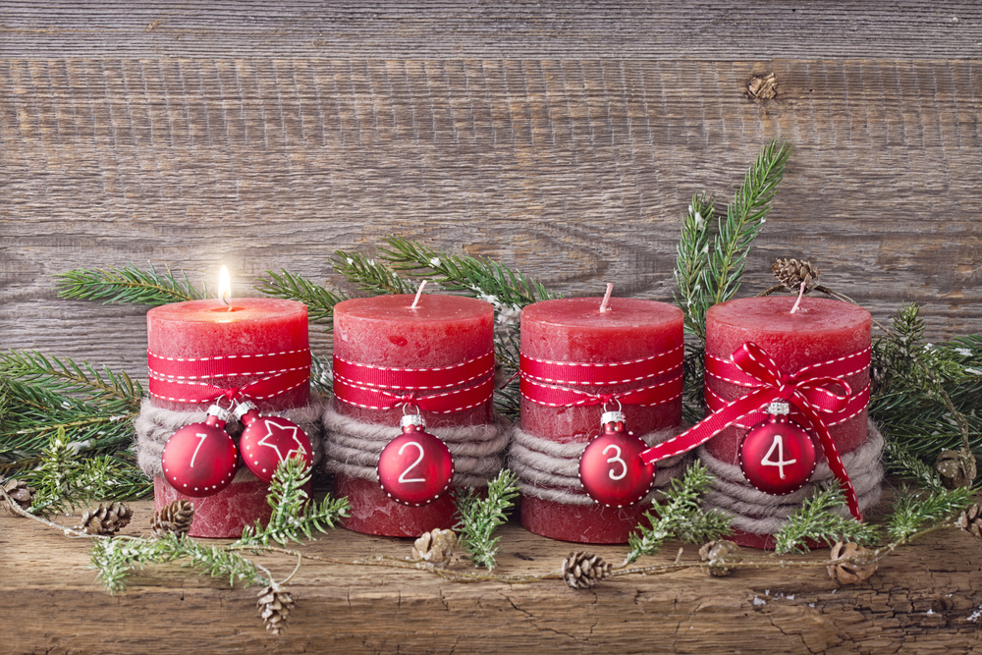
Adventskranz

Slide 11
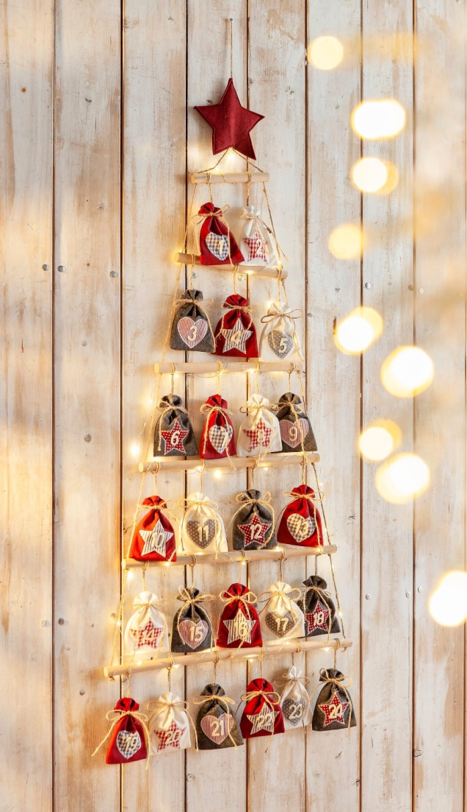
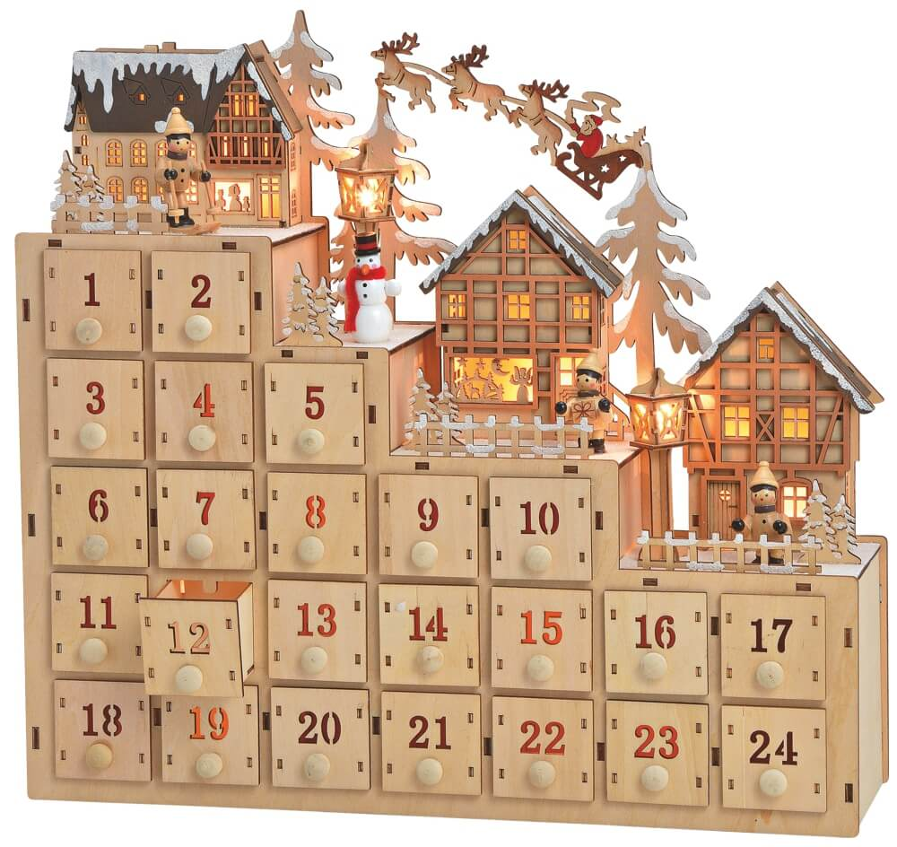
Adventskalender

Slide 12
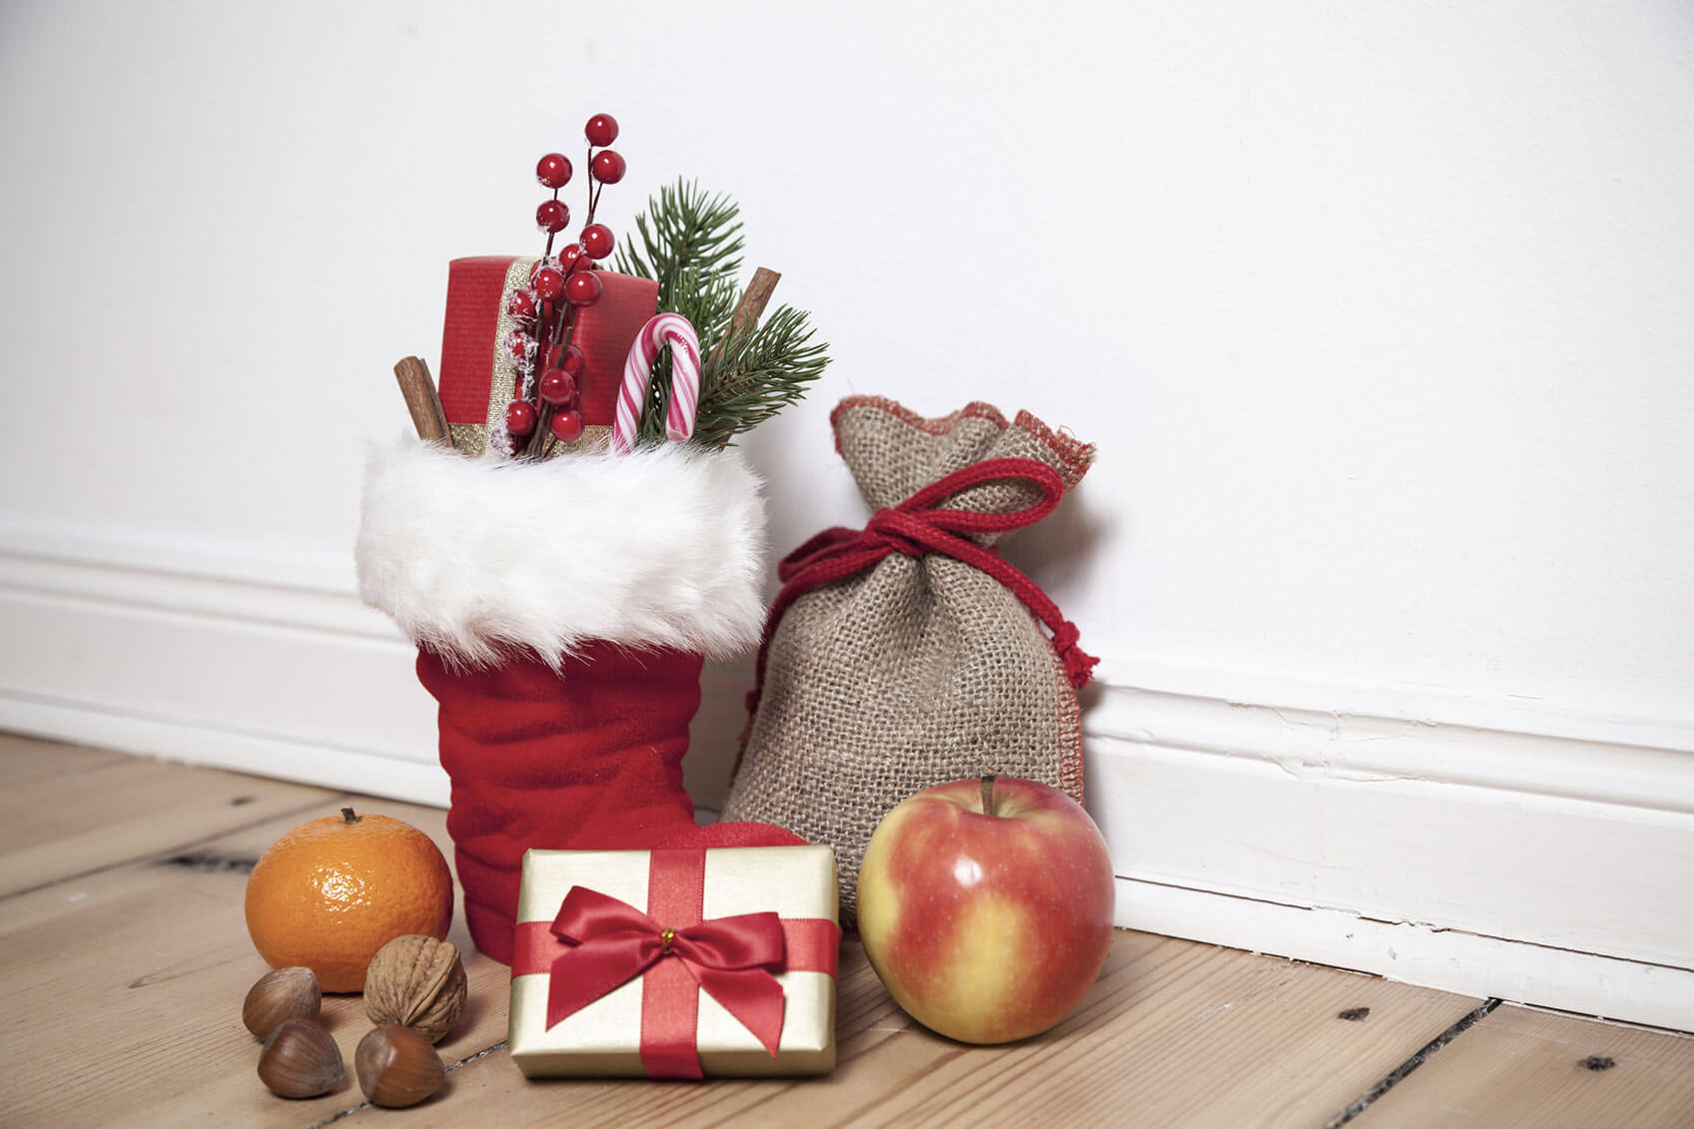
Nikolausstiefel

Slide 13
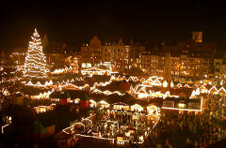
Weihnachtsmarkt

Slide 14
Januar
Am 1. Januar ist Neujahr. Man wünscht einander Glück und Segen. Ein anderer Festtag, der vor allen Dingen in Süddeutschland gefeiert wird, ist der Dreikönigstag am 6. Januar. Er erinnert an die drei Weisen aus dem Morgenland, die dem Stern bis nach Bethlehem gefolgt sind. Heute noch sieht man zu dieser Zeit die Sternsinger, verkleidet als die drei Könige. Sie sammeln Geld für arme Kinder in anderen Ländern und bekommen oft etwas zu naschen. Der 6. Januar ist auch bekannt als Epiphanias, das Fest der Erscheinung des Herrn, der Tag der Taufe Christi.

Slide 15
Fragen zum Text
1.Was feiern die Deutschen am 1.Januar?
2.Was wünschen die Menschen einander am 1.Januar?
3.Was und wo feiern die Deutschen am 6 Januar?
1.Januar
6.januar

Slide 16
PRÄPOSITIONEN MIT AKKUSATIV
?

Slide 17
PRÄPOSITIONEN MIT AKKUSATIV
DURCH | через, по, за допомогою, завдяки
FÜR | для, за
OHNE | без Запам’ятай! Після прийменника ohne іменник вживається без артикля!
UM | навколо, в, на
GEGEN | проти, біля, близько, за, в напрямі
WIEDER | проти, всупереч
BIS | до
ENTLANG | уздовж

Slide 18
Однина |  |  |  | Множина
 | чол.рід | сер.рід | жін.рід
Akk. | den einen | das ein | die eine | die -

Slide 19
Setzen Sie die fehlenden Präpositionen ein. bis durch für gegen ohne um
1 | Ingo will …………einen Cent in der Tasche nach Spanien fahren.
2 | Meine alte Großmutter kann …….. ihre Brille fast nichts mehr sehen.
3 | Karl, warum nimmst du dir immer so wenig Zeit …….. deine Kinder?
4 | ………..Frankfurt sind es noch etwa 100 Kilometer.
5 | Einen Optiker finden Sie gleich hier …….. die Ecke.
6 | Kinder, warum müsst ihr denn immer……. alle Pfützen laufen?
7 | Am Wochenende spielt Werder Bremen……. den FC. Bayern München.
8 | Elfriede, warum schaust du andauernd ……… das Schlüsselloch?
9 | ……… wen ist dieses teure Geschenk?
10 | Herr Hanswurst geht schon wieder ……. seine Frau ins Theater.

Slide 20
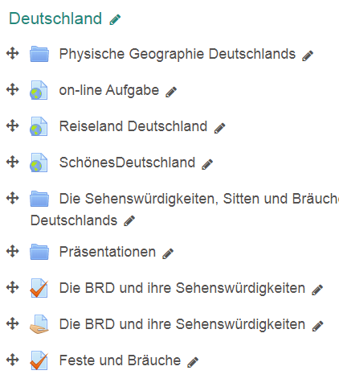
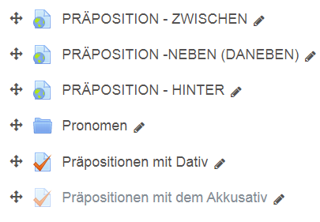
Hausaufgaben
1. Вивчити слова.
2. Виконати тест з граматики
3. Виконати тест з лексики.

